Slide 1
Воспитание успешной личности
в современном колледже:
основные стратегические ориентиры
Министерство образования и науки
Республики Татарстан
Л.О. Сулима,
заместитель министра образования и науки Республики Татарстан
2017 год

Slide 2
Критерии эффективности воспитательной работы в ПОО
Эффективность студенческого самоуправления
Эффективность здоровьесберегающей и спортивно-массовой работы
Результативность участия в культурно-массовых и гражданско-патриотических мероприятиях
Эффективность деятельности по профилактике правонарушений, деструктивного и асоциального поведения обучающихся ПОО
Наличие в ПОО нормативно- методической документации

Slide 3
Лидеры по итогам рейтинга 2016-2017 учебного года
Буинский ветеринарный техникум
Сармановский аграрный колледж
Сабинский аграрный колледж
Мензелинский сельскохозяйственный техникум
Алексеевский аграрный колледж
Спасский техникум отраслевых технологий
Мамадышский политехнический колледж
Атнинский сельскохозяйственный техникум им. Г. Тукая
Арский педагогический колледж имени Г. Тукая
Казанский педагогический колледж
Альметьевский политехнический техникум
Лениногорский нефтяной техникум
Нижнекамский нефтехимический колледж
Тетюшский государственный колледж гражданской защиты
Казанский автотранспортный техникум им. А.П. Обыденнова
Казанский торгово-экономический техникум
Казанский энергетический колледж
Заинский политехнический колледж
Лаишевский технико-экономический техникум

Slide 4
Рыбно-Слободский агротехнический колледж
Бугульминский аграрный колледж
Апастовский аграрный колледж
Бавлинский аграрный колледж
Нижнекамский политехнический колледж им. Е.Н. Королева
Альметьевский профессиональный колледж
Колледж малого бизнеса и предпринимательства
Нижнекамский агропромышленный колледж
Нижнекамский индустриальный техникум
Нижнекамский сварочно-монтажный колледж
Профессиональный колледж №41

Slide 5
Кадровая обеспеченность специалистами сферы воспитания в ПОО в 2016-17 уч. году
Заместитель директоров по воспитательной работе | 64 педагога | 100%
Руководитель физического воспитания | 64 педагога | 100%
Педагоги-организаторы | 44 педагога | 70%
Педагоги-психологи | 49 педагогов | 65%
Социальные педагоги | 26 педагогов | 35%

Slide 6
Участники мониторинга
120 765 человек
(вузы, cсузы,старшеклассники)
83,54%
склонны к внешнему влиянию

Slide 7
Наличие завершенных суицидов
Бавлинский аграрный колледж
Набережночелнинский политехнический колледж
Казанский политехнический колледж
Нижнекамский агропромышленный колледж (Агрыз)
Казанский авиационно технический колледж им. П.В.Дементьева
Основные причины:
- психологическая травма
- депрессивное состояние
- несчастная любовь

Slide 8
Наркологические осмотры

Slide 9
Совершенные преступления в 2016-2017 уч. году
153
Виды преступлений
Умышленное причинение тяжкого вреда здоровью
Побои
Угроза убийством
Грабеж
Вымогательство
Ложный донос
Кража
Похищение документов
Разбой
Мошенничество
Разбой
Сбыт наркотиков
Кража авто
Дача взятки

Slide 10
Бавлинский аграрный колледж
Нижнекамский агропромышленный колледж

Slide 11
В 2017 году 59 детей-сирот
поступают в ПОО

Slide 12
Лидеры по организации работы с формирования по охране общественного порядка “Форпост”
Алексеевский аграрный колледж
Аксубаевский сельскохозяйственный техникум
Альметьевский профессиональный колледж
Альметьевский коледж физической культуры
Арский педагогический колледж им. Г. Тукая
Апастовский аграрный колледж
Бугульминский профессионально-педагогический колледж
Атнинский сельскохозяйственный техникум
Буинский ветеринарный техникум
Бугульминский машиностроительный
Лаишевский технико-экономический техникум
Кукморский аграрный колледж
Набережночелнинский строительный колледж

Slide 13
Лидеры по организации работы с формирования по охране общественного порядка “Форпост”
Казанский педагогический колледж
Набережночелнинский педагогический колледж
Технический колледж им В.Д. Поташова
Чистопольский многопрофильный колледж
Тетюшский колледж гражданского защиты
Сабинского агарный колледж
Рыбно-Слободской агротехнический колледж
Мензелинский сельскохозяйственный техникум
Мамадышский политехнический техникум

Slide 14
Студенческий образовательный форум – 2017
17-22 августа (палаточный лагерь – Верхний Услон)

Slide 15
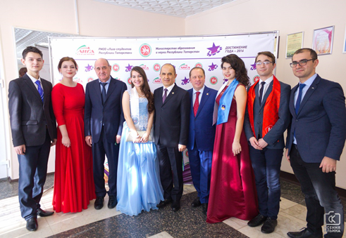
«Достижение года»

Slide 16
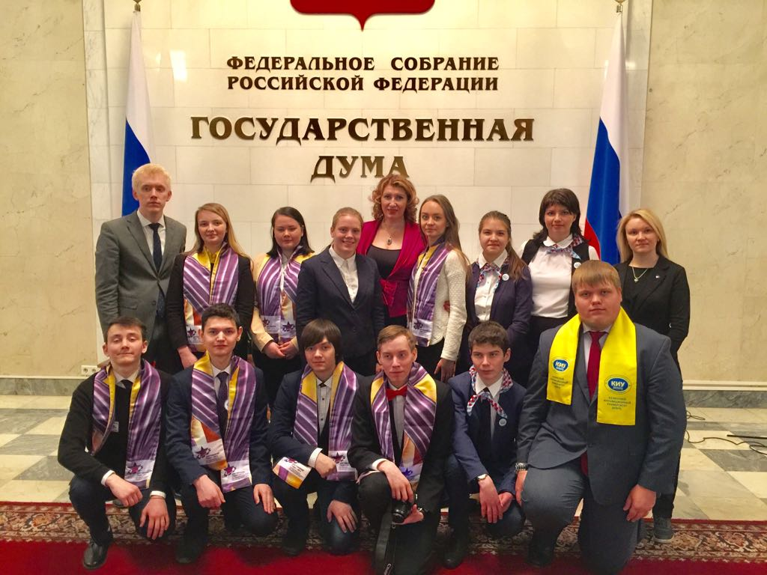

Slide 17
Лучшие студенческие трудовых отряды
Арский педагогический колледж имени Габдуллы Тукая
Бугульминский аграрный колледж
Бугульминский машиностроительный техникум
Лениногорский нефтяной техникум
Бугульминский строительно-технический колледж
Буинский ветеринарный техникум
Бугульминский профессионально-педагогический колледж
Кукморский аграрный колледж
Альметьевский политехничский техникум
Альметьевский профессиональный колледж
Альметьевский техникум физической культур
Альметьевский медицинский колледж
Альметьевский музыкальный колледж
Набережночелнинский педасгогический колледж
Камский строительный колледж им. Е.Н. Батенчука»
Тенический колледж им .В.Д Потошова»

Slide 18
Лучшие студенческие трудовых отряды
Заинский политехнический колледж
Нижнекамский технологический колледж
Нижнекамский агропромышленный колледж
Техникум нефтехимии и нефтепереработки
Нижнекамский нефтехимический колледж
Нижнекамский политехнический колледж им.Королева
Нижнекамский сварочно-монтажный колледж
Нижнекамский медицинский колледж
Нижнекамский индустриальный техникум
Нижнекамский педагогический колледж
Колледж малого бизнеса и предпринимательства»
Казанский торговый техникум»
Чистопольский многопрофильный колледж»
Международный колледж сервиса»
Казанский кооперативный техникум
Казанский колледж технологии и дизайна
Казанский колледж коммунального хозяйства и строительства
Чистопольский сельскохозяйственный техникум
Зеленодольское медицинское училище
Зеленодольский механический колледж

Slide 19
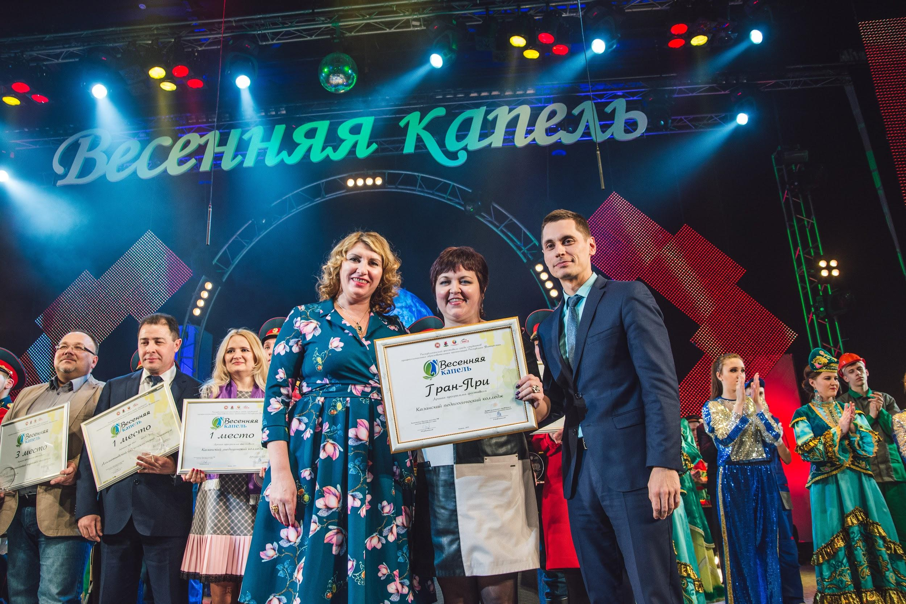
Республиканский фестиваль
«Весенняя капель - 2017»

Slide 20
Спартакиада обучающихся профессиональных
образовательных организаций Республики Татарстан
«Готов к труду и обороне»
Настольный теннис
Баскетбол
Лыжные гонки
Хоккей
Мини-футбол
Волейбол
Национальная борьба
Студенческое многоборье ГТО:
(плавание, легкая атлетика
стрельба)

Slide 21
Лидеры Спартакиады
№ | Сельские зоны | Городские зоны
1 | Арский педагогический колледж им. Габдуллы Тукая | Альметьевский политехнический техникум
2 | Сармановский аграрный колледж | Казанский педагогический колледж
3 | Сабинский аграрный колледж | Казанский энергетический колледж
4 | Буинский ветеринарный техникум | Нижнекамский нефтехимический колледж
5 | Тетюшский государственный колледж гражданской обороны | Альметьевский колледж физической культуры
6 | Атнинский сельско-хозяйственный техникум им. Габдулы Тукая | Зеленодольский механический колледж
7 | Мамадышский политехнический колледж | Нижнекамский техникум нефтехимии и нефтепереработки
8 | Мензелинский с/хозяйственый техникум | Лениногорский нефтяной техникум
9 | Актанышский технологический техникум | Казанский авиационно-технический колледж им. П.В. Дементьева
10 | Кукморский аграрный колледж | Казанский автотранспортный техникум им. А.П. Обыденнова

Slide 22
Лидеры в проведении соревнований на своей территории
Казанский педагогический колледж
Казанский энергетический колледж
Казанский автотранспортный техникум им А.П. Обыденова
Набережночелнинский политехнический колледж
Нижнекамский нефтехимический колледж
Альметьевский политехнический техникум
Лениногорский нефтяной техникум
Арский педагогический колледж им. Г.Тукая
Буинский ветеринарный техникум
Лаишевский технико-экономический техникум
Мензелинский педагогический колледж имени М. Джалиля

Slide 23
Грантополучатели
Арский педагогический колледж имени Г. Тукая
Альметьевский политехнический техникум
Казанский педагогический колледж
Буинский ветеринарный техникум
Лениногорский нефтяной техникум
Нижнекамский нефтехимический колледж
Тетюшский государственный колледж гражданской защиты
Казанский автотранспортный техникум им. А.П. Обыденнова
Сармановский аграрный колледж
Казанский торгово-экономический техникум
Нижнекамский нефтехимический колледж
Тетюшский государственный колледж гражданской защиты
Казанский автотранспортный техникум им. А.П. Обыденнова
Сармановский аграрный колледж
Казанский торгово-экономический техникум

Slide 24
Воспитание успешной личности
в современном колледже:
основные стратегические ориентиры
Министерство образования и науки
Республики Татарстан
Л.О. Сулима,
заместитель министра образования и науки Республики Татарстан
2017 год

